Slide 1
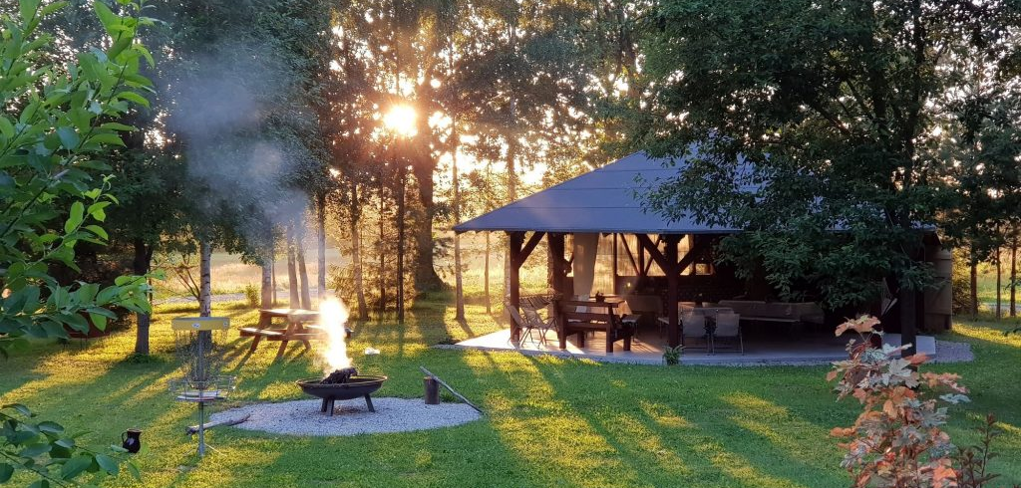
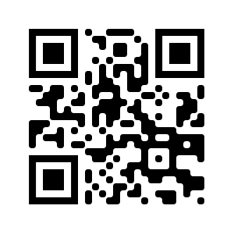
PROJEKTA NOSAUKUMS TEKSTS TEKSTS TEKSTS TEKSTS
Izveidojiet savu QR kodu vai ielieciet mājaslapas adresi
Projekta ilgums
Ierakstiet savu projekta ilgumu 01.2023.-12.2023.
Projekta Nr. 22-00-U0000000-000000
Projekta apraksts (max 400 zīmes) teksts teksts teksts teksts teksts teksts teksts teksts teksts teksts teksts teksts teksts teksts teksts teksts teksts teksts teksts teksts teksts teksts teksts teksts teksts teksts teksts teksts teksts teksts teksts teksts teksts teksts teksts teksts teksts
Atbalsta Zemkopības ministrija un Lauku atbalsta dienests.
Kopējā summa
Ierakstiet summu EUR
ES līdzfinansējums
Ierakstiet summu EUR

